Slide 1

Object - Relational Database
นายปรีชา ชิณราด
นายศรุต ชาประเสริฐ
อาจารย์ที่ปรึกษา
ดร.วรวัฒน์ ลิ้มโภคา

Slide 2


Relational Model
Structure
Operation
Integrity Rules

Slide 3
ข้อดีของ Relational Database
ไม่ขึ้นอยู่กับหน่วยเก็บข้อมูล
ง่ายต่อการเข้าถึงข้อมูล
ลดความสิ้นเปลืองในการเก็บข้อมูล
รองรับการเข้าถึงข้อมูลจากผู้ใช้หลาย ๆ คนพร้อมกัน

Slide 4
Object-Relational Model
Name
Attributes
Methods

Slide 5


Schema Object
Schema Object คือ โครงสร้างข้อมูลแบบลอจิก
ที่สามารถอ้างถึงข้อมูลใน Database ได้โดยตรง
Tables
Object Views
Indexes
Clusters
Synonyms

Slide 6


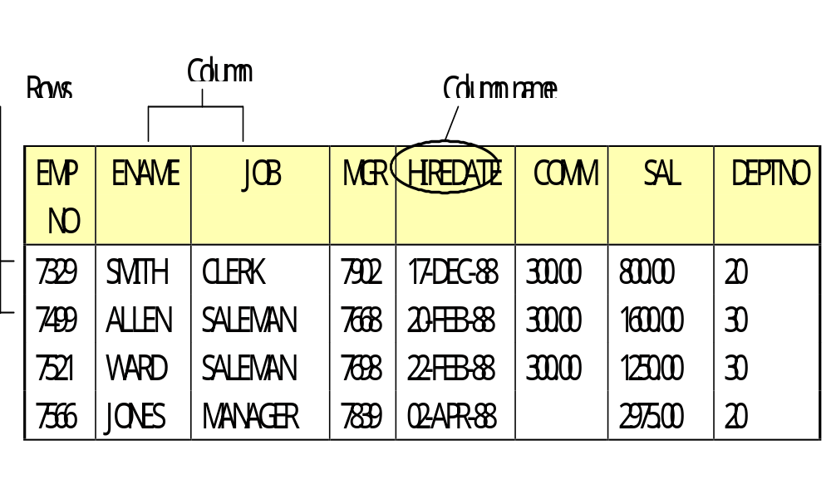
เป็นหน่วยเก็บข้อมูลพื้นฐานในระบบฐานข้อมูล สามารถเก็บได้ทั้งข้อมูลมาตรฐานและข้อมูลแบบ Object
Table

Slide 7

View
คือ การเลือกเอาส่วนใดส่วนหนึ่งของ Base Tables มาแสดงตามที่ผู้ใช้ต้องการ ซึ่งอาจนำมาจากหลาย ๆ Table ได้
คือ การสร้างเอาท์พุตของการ QUERY หรืออาจเรียก View ว่าเป็น ที่เก็บ QUERY (QUERY Stored)

Slide 8
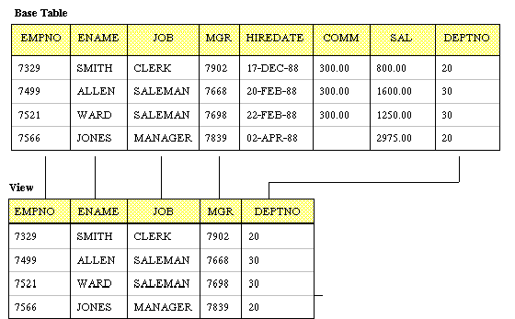
ตัวอย่างของการสร้าง View

Slide 9

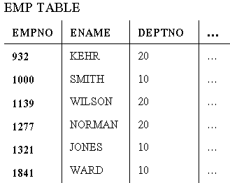
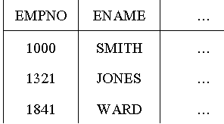

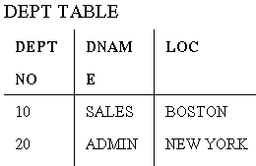
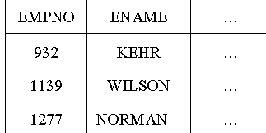
Cluster

Slide 10

Object Type
User Defined
DataType
Collection Type
ชนิดของข้อมูลที่ถูกกำหนดโดยผู้ใช้ โดยสามารถกำหนดได้ทั้งโครงสร้างของข้อมูลและพฤติกรรมที่สามารถกระทำกับข้อมูลนั้น

Slide 11


Object Type
Object Type คือ นามธรรมที่ถูกสร้างขึ้นเพื่อจำลองรูปธรรมของวัตถุในโลกความจริง
องค์ประกอบของ Object Type
Name
Method
Attribute

Slide 12

คุณสมบัติของ Object Type
จะต้องประกอบด้วย Attribute อย่างน้อย 1 Attribute
อาจจะมีสมาชิกหรือไม่มีก็ได้สมาชิกอาจจะเป็น Methods ก็ได้
Object จะมี Object Identifier (OID) ซึ่งจะเป็นส่วนที่จะชี้ไปยัง Object ต่าง ๆ
Object สามารถถูกเรียกใช้โดย Operator
Column Object คือ Object ที่ถูกใช้เป็น Attribute ของแต่ละ Column ของ Object Table

Slide 13

Collection Type
Collection Type คือ ชุดของข้อมูลที่มีชนิดข้อมูลเดียวกัน ถูกเก็บรวมเข้าด้วยกัน และถูกเก็บไว้ในฐานข้อมูล
รูปแบบของ Collection Type
VARRAYs
Nested Table

Slide 14

Object Instantiation
Object Instantiation คือ วิธีในการอ้างถึง Object หรือกำเนิด Object
Reference Variable
Object

Slide 15
Class Inheritance
Class Inheritance คือ ความสามารถในการสร้าง Class ใหม่ โดยการถ่ายทอดความสามารถของ Class เดิมที่มีอยู่
การถ่ายทอดคุณสมบัติสามารถทำได้หลายระดับ เรียกว่า Class Hierachy
Customer
StuCustomer
Inherite from

Slide 16
การทำลาย Object
โปรแกรม Application จะตรวจสอบจำนวนครั้งในการใช้งาน Object ว่าเป็นศูนย์หรือไม่ ถ้าใช่จะนำ Object ออกจากตำแหน่ง memory ที่ถูกจับจอง
Reference Variable
Object

Slide 17
ประโยชน์ที่ได้รับจาก ORDBMS
จัดการและบริหารโครงสร้างของข้อมูลที่มีความซับซ้อนสูงขึ้น
รองรับข้อมูลแบบ Relational
จำลองโครงสร้างได้ไกล้เคียงกับวัตถุในความเป็นจริงมากขึ้น
สนับสนุนฐานข้อมูลขนาดใหญ่ที่มีการผสมผสานระหว่างข้อมูลมัลติมีเดียกับข้อมูลตัวเลขและอักขระ
สนับสนุนระบบฐานข้อมูลแบบกระจาย (Distribute Database)

Slide 18
การประยุกต์ใช้งาน ORDBMS
การคำนวณปริมาณสินค้าที่ได้รับ, การจำลองโครงสร้างของการจัดเก็บ, ระบบการประกันภัย ,การคำนวณเกี่ยวกับการซื้อขายประจำวัน
การเงินและการคลัง
การคำนวณปริมาณการผลิต,การบริหารข้อมูลทางเศรษฐศาสตร์
การผลิต
DataWarehouse
การรวบรวมข้อมูล , Data mining พื้นฐาน

Slide 19
การบริหารข้อมูลทางภูมิศาสตร์,เกี่ยวกับอวกาศ,
การจำลองโมเลกุลทางเคมี
ทางวิทยาศาตร์
การสอบถามข้อมูลเกี่ยวกับ VideoTape, การกระจายข่าวสด ๆ (Live broadcast) ,Video on Demand
ความบันเทิง
การกระจายหมายเลขโทรศัพท์ , การถอดรหัส IP Address
การสื่อสาร
การมอนิเตอร์ดูการเปลื่อนแปลงรูปแบบของข้อมูล
ความปลอดภัย

